Slide 1
Мониторинг успеваемости и качества учебной деятельности.
Оценивание.
Учитель I кв. категории
МБОУ «Гимназия №6»
Приволжского района г. Казани
Каргальцева И.А.

Slide 2
Как оптимизировать деятельность учителя, сократить время обработки данных мониторинга?
Как повысить качество образовательного процесса?
Как способствовать развитию личности учащегося нового поколения в соответствии с современными образовательными стандартами?

Slide 3
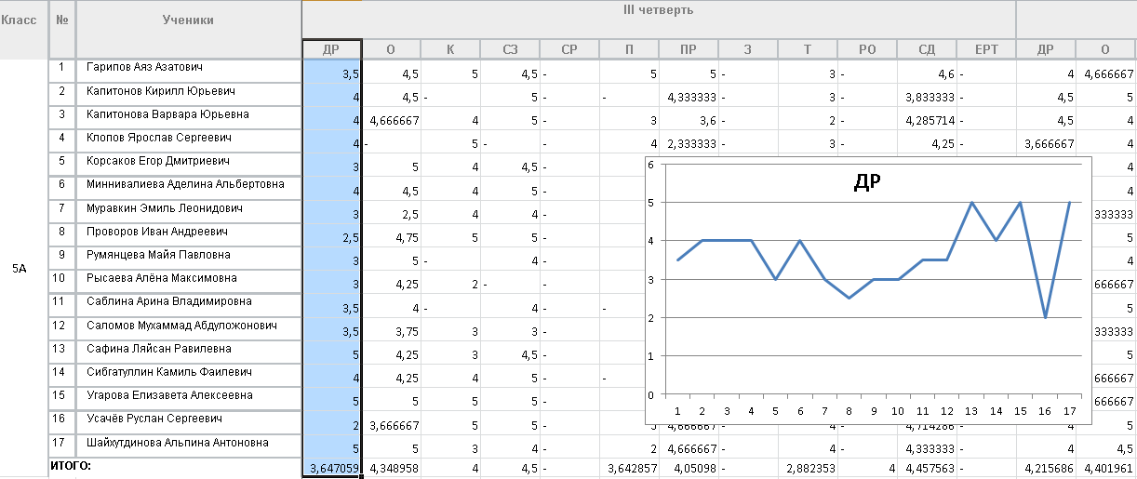
Контроль результатов учебно – познавательной деятельности на основе данных электронного журнала.

Slide 5
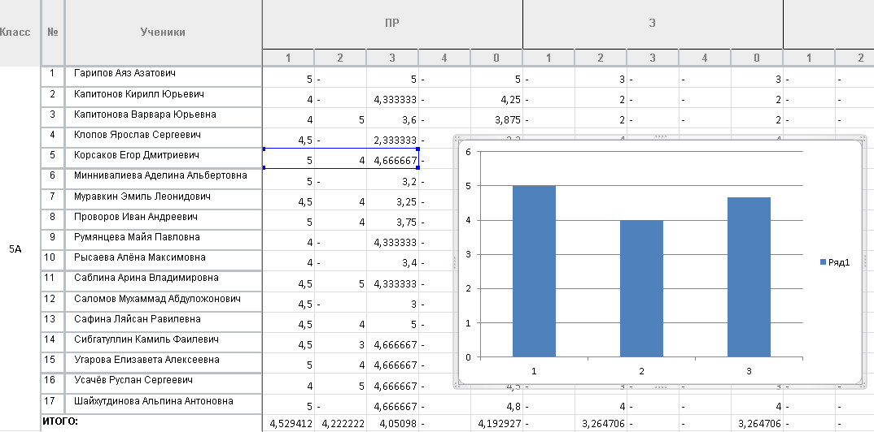

Slide 6
Недостатки:
Традиционная 5-балльная система
не учитывает абсолютный уровень знаний
не всегда ясны критерии
не подразумевает функцию самоконтроля и самооценки
не учитывает индивидуальные достижения в комплексе

Slide 7
Рейтинг.

Slide 8
Многообразие обучающих и контрольно – измерительных материалов.
Starlight 7 класс - учебник
Starlight 7 класс - рабочая тетрадь
Starlight 7 класс - книга для учителя
Starlight 7 класс - контрольные задания
Starlight 7 класс - тренировочные упражнения в формате ГИА
Starlight 7 класс - аудиокурс для занятий в классе
Starlight 7 класс - аудиокурс для занятий дома
Учебный материал разбит на МОДУЛИ.

Slide 9
Что оценивать? Как это делать?
Цель обучения английскому языку – научить решать КОММУНИКАТИВНЫЕ ЗАДАЧИ.
устно письменно
Учебный материал Модуля
задания, задания,
которые развивают которые решают
навык коммуникативную задачу

Slide 10
Предметом оценивания являются задания, при помощи которых учащиеся решают коммуникативную задачу.
Оценивание выполненного задания основывается на Критериях, составленных на базе Критериев оценивания устной и письменной части ЕГЭ.

Slide 11
Каким образом работает система?
На сайте (в гугл документе), доступ к которому имеют участники образовательного процесса определенной группы, выкладывается информация о том, какой материал будет оценен. Например,
Module 1
Speaking
1.talk about jobs & job qualities
2.talk about hobbies
3.compare jobs university students do in the USA & their country
4.have a job interview
5.talk about how to get a job
6.ask for personal details
7.talk about student jobs
8.talk about and decide on future careers

Slide 12
Учащиеся знакомятся с Критериями оценивания деятельности. Например, Speaking:
Решение коммуникативной задачи (максимум 3 балла) | Взаимодействие с собеседником (максимум 2 балла) | Лексическое оформление речи (максимум 2 балла) | Грамматическое оформление речи (максимум 2 балла) | Фонетическое оформление речи (максимум 1 балл)
3 БАЛЛА Задание выполнено полностью: цель общения достигнута; тема раскрыта в полном объёме
2 БАЛЛА Задание выполнено: цель общения достигнута, НО тема раскрыта не в полном объёме (аспекты, указанные в задании, раскрыты не полностью). | 2 БАЛЛА Демонстрирует хорошие навыки и умения речевого взаимодействия с партнёром: умеет начать, поддержать и закончить беседу; соблюдает очерёдность при обмене репликами; восстанавливает беседу в случае сбоя; | 2 БАЛЛА Словарный запас участника богат, разнообразен и адекватен поставленной задаче. В речи участника возможны 1-2 негрубые ошибки, которые не влияют на понимание. | 2 БАЛЛА Речь участника богата грамматическими конструкциями. В речи участника возможны 1-2 негрубые грамматические ошибки, которые не влияют на понимание.
1 БАЛЛ Задание выполнено частично: цель общения достигнута не полностью; тема раскрыта в ограниченном объёме (не все аспекты, указанные в задании, раскрыты). | 1 БАЛЛ Демонстрирует несформированность навыков и умения речевого взаимодействия с партнёром: умеет начать, но не стремится поддержать беседу и зависит от помощи со стороны собеседника; в большинстве случаев не соблюдает норм вежливости | 1 БАЛЛ Словарный запас участника в основном соответствует поставленной задаче, однако имеются 3-4 лексические ошибки, которые не влияют на понимание высказывания. | 1 БАЛЛ В речи участника присутствуют 3-4 грамматические ошибки, не затрудняющие понимания, или используются однообразные грамматические конструкции. | 1 БАЛЛ В речи участника нет фонематических ошибок или участник допускает 1-2 фонетические ошибки, не затрудняющие понимание. Беглый темп речи.
0 БАЛЛОВ Коммуникативная задача не выполнена. Отказ от ответа или не выполнен ни один из пунктов. | 0 БАЛЛОВ Отказ от выполнения задания. | 0 БАЛЛОВ В речи участника присутствуют многочисленные (5 и более) лексические ошибки, в том числе затрудняющие понимание. Словарного запаса не хватает для общения в соответствии с заданием. | 0 БАЛЛОВ В речи участника присутствуют многочисленные (5 и более) грамматические ошибки, в том числе затрудняющие понимание. | 0 БАЛЛОВ Понимание речи участника затруднено из-за большого количества фонематических ошибок и более.

Slide 13
Работы письменного раздела учащиеся сдают, предварительно проверив их, в соответствии с Критериями оценки письменной речи.
При оценке итогового результата образовательного процесса, выделяем следующие уровни:
1) Академический (владение знаниями по предмету)
2) Лидерский (активность на уроках и во внеурочное время)
3) Званий и сертификатов (участие в конкурсах, фестивалях)
4)Олимпийский (участие в очных олимпиадах)

Slide 14
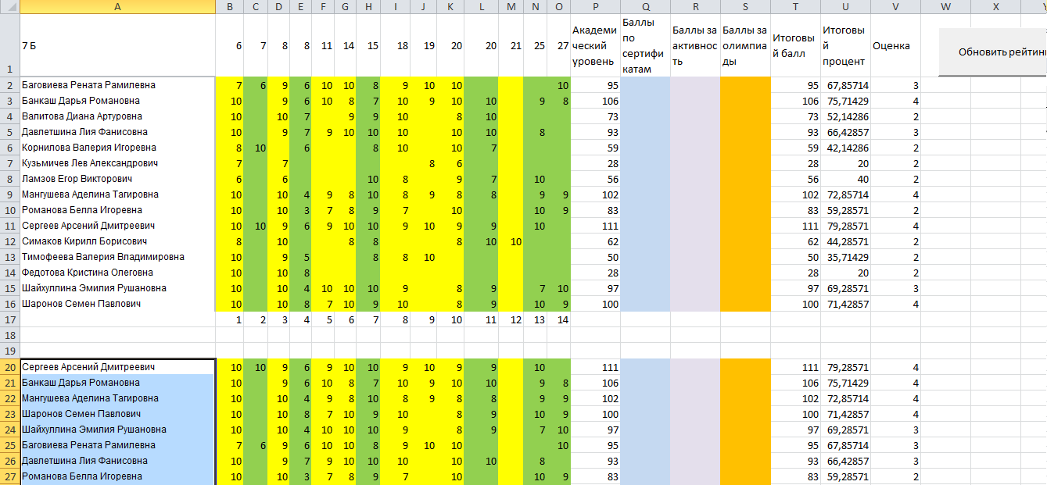
На сайте расположена рейтинговая таблица, которая заполняется в онлайн режиме и может быть просмотрена с любого гаджета.

Slide 15
Что дает эта система?
Учителю | Ученику
Сокращается время и повышается качество мониторинга текущей ситуации | Ускоряет процесс получения информации
Реализуется индивидуально – личностный подход к учащемуся | Дает возможность понимать, какой из аспектов требует доработки
Формируется системно – деятельностный подход к обучению | Развивает самоорганизацию, самоконтроль, самокоррекцию
Возможность исключить ошибку при оценивании | Способствует ускоренному развитию
Перераспределение меры ответственности за результат образовательной деятельности | Расширяет представление о месте и роли учащегося в образовательном пространстве
Улучшается качество образовательного процесса | Позволяет наглядно оценить и проанализировать текущую ситуацию

Slide 16
Спасибо за внимание!

